Slide 1
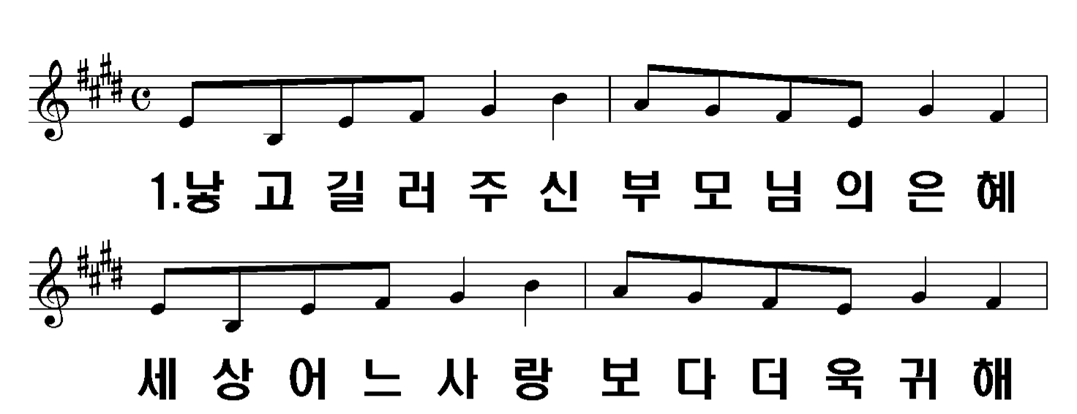
1/4 : 1-1

Slide 2
2/4 : 1-2

Slide 3
3/4 : 2-1

Slide 4
4/4 : 2-2

